Slide 1
Кто больше похож на человека, мышь или слон?
МФК «Биоинформатика» весна 2017
Сергей Александрович Спирин
Институт физико-химической биологии им. А.Н.Белозерского МГУ, Москва
15 февраля 2017

Slide 2
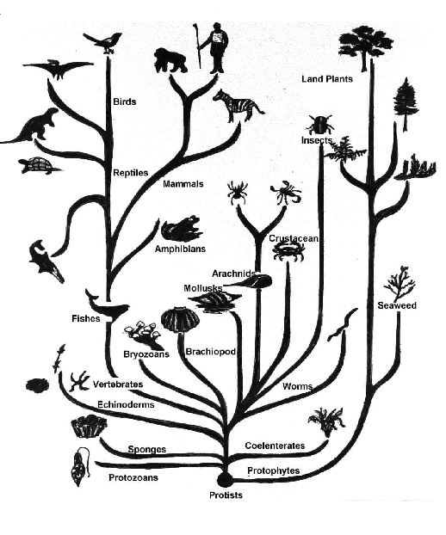
«Древо жизни»
Notes:
Эволюция форм жизни обуславливается эволюцией геномов

Slide 3
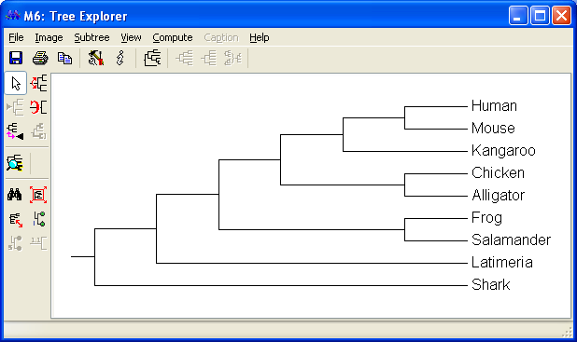
Сейчас чаще рисуют так

Slide 4
Все родственники, но кто ближайший?

Slide 5
Три варианта

Slide 6
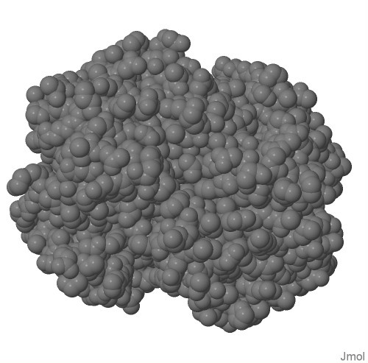
Молекула гемоглобина

Slide 7
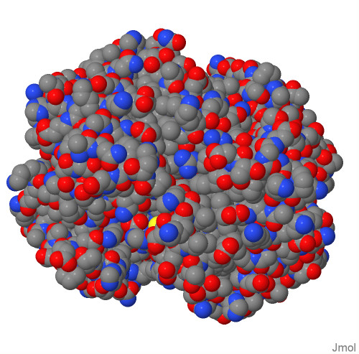
Молекула гемоглобина
Раскраска атомов по химическим элементам

Slide 8
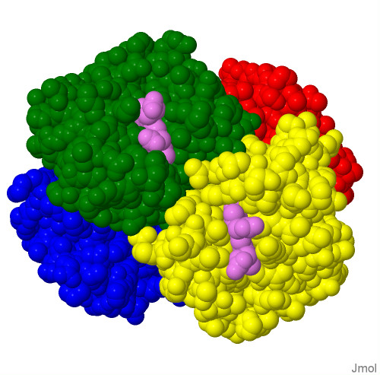
Молекула гемоглобина
– это, строго говоря , комплекс из нескольких молекул
Notes:
Здесь четыре молекулы белка и четыре молекулы гема

Slide 9
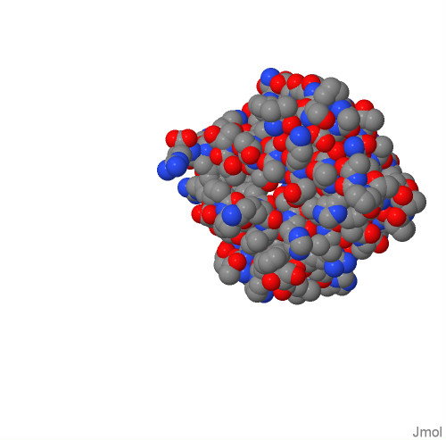
Альфа-цепь гемоглобина

Slide 10
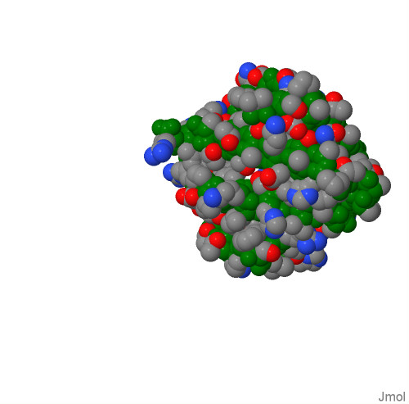
Альфа-цепь гемоглобина

Slide 11
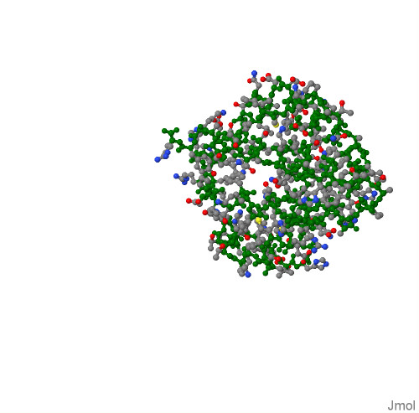
Альфа-цепь гемоглобина

Slide 12
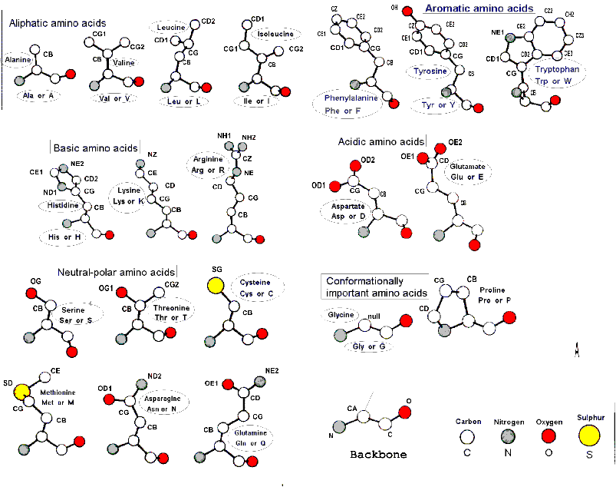
Аминокислотные остатки
Notes:
Аминокислоты различаются по величине, сродству к воде, заряду …

Slide 13
Альфа-цепь гемоглобина
Третичная структура (3D-структура)
MVLSPADKTNVKAAWGKVGAHAGEYGAEALERMFLSFPTTKTYFPHFDLSHGSAQVKGHG
KKVADALTNAVAHVDDMPNALSALSDLHAHKLRVDPVNFKLLSHCLLVTLAAHLPAEFTP
AVHASLDKFLASVSTVLTSKYR
Первичная структура (последовательность)

Slide 14
Последовательности альфа-цепей гемоглобина
HBA_HUMAN MVLSPADKTNVKAAWGKVGAHAGEYGAEALERMFLSFPTTKTYFPHFDLSHGSAQVKGHG
HBA_MOUSE MVLSGEDKSNIKAAWGKIGGHGAEYGAEALERMFASFPTTKTYFPHFDVSHGSAQVKGHG
HBA_ELEMA MVLSDKDKTNVKATWSKVGDHASDYVAEALERMFFSFPTTKTYFPHFDLSHGSGQVKGHG
HBA_HUMAN KKVADALTNAVAHVDDMPNALSALSDLHAHKLRVDPVNFKLLSHCLLVTLAAHLPAEFTP
HBA_MOUSE KKVADALASAAGHLDDLPGALSALSDLHAHKLRVDPVNFKLLSHCLLVTLASHHPADFTP
HBA_ELEMA KKVGEALTQAVGHLDDLPSALSALSDLHAHKLRVDPVNFKLLSHCLLVTLSSHQPTEFTP
HBA_HUMAN AVHASLDKFLASVSTVLTSKYR
HBA_MOUSE AVHASLDKFLASVSTVLTSKYR
HBA_ELEMA EVHASLDKFLSNVSTVLTSKYR
Названия последовательностей – из общедоступного банка Uniprot http://www.uniprot.org/

Slide 15
Последовательности альфа-цепей гемоглобина
HBA_HUMAN MVLSPADKTNVKAAWGKVGAHAGEYGAEALERMFLSFPTTKTYFPHFDLSHGSAQVKGHG
HBA_MOUSE MVLSGEDKSNIKAAWGKIGGHGAEYGAEALERMFASFPTTKTYFPHFDVSHGSAQVKGHG
HBA_ELEMA MVLSDKDKTNVKATWSKVGDHASDYVAEALERMFFSFPTTKTYFPHFDLSHGSGQVKGHG
HBA_HUMAN KKVADALTNAVAHVDDMPNALSALSDLHAHKLRVDPVNFKLLSHCLLVTLAAHLPAEFTP
HBA_MOUSE KKVADALASAAGHLDDLPGALSALSDLHAHKLRVDPVNFKLLSHCLLVTLASHHPADFTP
HBA_ELEMA KKVGEALTQAVGHLDDLPSALSALSDLHAHKLRVDPVNFKLLSHCLLVTLSSHQPTEFTP
HBA_HUMAN AVHASLDKFLASVSTVLTSKYR
HBA_MOUSE AVHASLDKFLASVSTVLTSKYR
HBA_ELEMA EVHASLDKFLSNVSTVLTSKYR
Итого 8 позиций в пользу мнения «ближе слон»
12 позиций в пользу мнения «ближе мышь»
4 позиции в пользу мнения «одинаково далеко»

Slide 16
Последовательности альфа-цепей гемоглобина
HBA_HUMAN MVLSPADKTNVKAAWGKVGAHAGEYGAEALERMFLSFPTTKTYFPHFDLSHGSAQVKGHG
HBA_MOUSE MVLSGEDKSNIKAAWGKIGGHGAEYGAEALERMFASFPTTKTYFPHFDVSHGSAQVKGHG
HBA_ELEMA MVLSDKDKTNVKATWSKVGDHASDYVAEALERMFFSFPTTKTYFPHFDLSHGSGQVKGHG
HBA_HUMAN KKVADALTNAVAHVDDMPNALSALSDLHAHKLRVDPVNFKLLSHCLLVTLAAHLPAEFTP
HBA_MOUSE KKVADALASAAGHLDDLPGALSALSDLHAHKLRVDPVNFKLLSHCLLVTLASHHPADFTP
HBA_ELEMA KKVGEALTQAVGHLDDLPSALSALSDLHAHKLRVDPVNFKLLSHCLLVTLSSHQPTEFTP
HBA_HUMAN AVHASLDKFLASVSTVLTSKYR
HBA_MOUSE AVHASLDKFLASVSTVLTSKYR
HBA_ELEMA EVHASLDKFLSNVSTVLTSKYR
Добавим родственников для достоверности

Slide 17
Последовательности альфа-цепей гемоглобина
HBA_MACMU MVLSPADKSNVKAAWGKVGGHAGEYGAEALERMFLSFPTTKTYFPHFDLSHGSAQVKGHG
HBA_HUMAN MVLSPADKTNVKAAWGKVGAHAGEYGAEALERMFLSFPTTKTYFPHFDLSHGSAQVKGHG
HBA_MOUSE MVLSGEDKSNIKAAWGKIGGHGAEYGAEALERMFASFPTTKTYFPHFDVSHGSAQVKGHG
HBA_RAT MVLSADDKTNIKNCWGKIGGHGGEYGEEALQRMFAAFPTTKTYFSHIDVSPGSAQVKAHG
HBA_ELEMA MVLSDKDKTNVKATWSKVGDHASDYVAEALERMFFSFPTTKTYFPHFDLSHGSGQVKGHG
HBA_LOXAF MVLSDNDKTNVKATWSKVGDHASDYVAEALERMFFSFPTTKTYFPHFDLGHGSGQVKAHG
HBA_MACMU KKVADALTLAVGHVDDMPNALSALSDLHAHKLRVDPVNFKLLSHCLLVTLAAHLPAEFTP
HBA_HUMAN KKVADALTNAVAHVDDMPNALSALSDLHAHKLRVDPVNFKLLSHCLLVTLAAHLPAEFTP
HBA_MOUSE KKVADALASAAGHLDDLPGALSALSDLHAHKLRVDPVNFKLLSHCLLVTLASHHPADFTP
HBA_RAT KKVADALAKAADHVEDLPGALSTLSDLHAHKLRVDPVNFKFLSHCLLVTLACHHPGDFTP
HBA_ELEMA KKVGEALTQAVGHLDDLPSALSALSDLHAHKLRVDPVNFKLLSHCLLVTLSSHQPTEFTP
HBA_LOXAF KKVGEALTQAVGHLDDLPSALSALSDLHAHKLRVDPVNFKLLSHCLLVTLSSHQPTEFTP
HBA_MACMU AVHASLDKFLASVSTVLTSKYR
HBA_HUMAN AVHASLDKFLASVSTVLTSKYR
HBA_MOUSE AVHASLDKFLASVSTVLTSKYR
HBA_RAT AMHASLDKFLASVSTVLTSKYR
HBA_ELEMA EVHASLDKFLSNVSTVLTSKYR
HBA_LOXAF EVHASLDKFLSNVSTVLTSKYR
MACMU = Macaca mulatta
ELEMA = Elephas maximus (индийский слон)
LOXAF = Loxodonta africana (африканский слон)

Slide 18
Последовательности альфа-цепей гемоглобина
HBA_MACMU MVLSPADKSNVKAAWGKVGGHAGEYGAEALERMFLSFPTTKTYFPHFDLSHGSAQVKGHG
HBA_HUMAN MVLSPADKTNVKAAWGKVGAHAGEYGAEALERMFLSFPTTKTYFPHFDLSHGSAQVKGHG
HBA_MOUSE MVLSGEDKSNIKAAWGKIGGHGAEYGAEALERMFASFPTTKTYFPHFDVSHGSAQVKGHG
HBA_RAT MVLSADDKTNIKNCWGKIGGHGGEYGEEALQRMFAAFPTTKTYFSHIDVSPGSAQVKAHG
HBA_ELEMA MVLSDKDKTNVKATWSKVGDHASDYVAEALERMFFSFPTTKTYFPHFDLSHGSGQVKGHG
HBA_LOXAF MVLSDNDKTNVKATWSKVGDHASDYVAEALERMFFSFPTTKTYFPHFDLGHGSGQVKAHG
HBA_MACMU KKVADALTLAVGHVDDMPNALSALSDLHAHKLRVDPVNFKLLSHCLLVTLAAHLPAEFTP
HBA_HUMAN KKVADALTNAVAHVDDMPNALSALSDLHAHKLRVDPVNFKLLSHCLLVTLAAHLPAEFTP
HBA_MOUSE KKVADALASAAGHLDDLPGALSALSDLHAHKLRVDPVNFKLLSHCLLVTLASHHPADFTP
HBA_RAT KKVADALAKAADHVEDLPGALSTLSDLHAHKLRVDPVNFKFLSHCLLVTLACHHPGDFTP
HBA_ELEMA KKVGEALTQAVGHLDDLPSALSALSDLHAHKLRVDPVNFKLLSHCLLVTLSSHQPTEFTP
HBA_LOXAF KKVGEALTQAVGHLDDLPSALSALSDLHAHKLRVDPVNFKLLSHCLLVTLSSHQPTEFTP
HBA_MACMU AVHASLDKFLASVSTVLTSKYR
HBA_HUMAN AVHASLDKFLASVSTVLTSKYR
HBA_MOUSE AVHASLDKFLASVSTVLTSKYR
HBA_RAT AMHASLDKFLASVSTVLTSKYR
HBA_ELEMA EVHASLDKFLSNVSTVLTSKYR
HBA_LOXAF EVHASLDKFLSNVSTVLTSKYR
Итого 10:7 в пользу предположения, что мышь ближе к человеку!
Это не очень много (могло получиться случайно)

Slide 19
Бета-цепи гемоглобина
HBB_HUMAN MVHLTPEEKSAVTALWGKVNVDEVGGEALGRLLVVYPWTQRFFESFGDLSTPDAVMGNPK
HBB_MACMU MVHLTPEEKNAVTTLWGKVNVDEVGGEALGRLLLVYPWTQRFFESFGDLSSPDAVMGNPK
HBB1_RAT MVHLTDAEKAAVNGLWGKVNPDDVGGEALGRLLVVYPWTQRYFDSFGDLSSASAIMGNPK
HBB1_MOUSE MVHLTDAEKAAVSCLWGKVNSDEVGGEALGRLLVVYPWTQRYFDSFGDLSSASAIMGNAK
HBB_LOXAF MVNLTAAEKTQVTNLWGKVNVKELGGEALSRLLVVYPWTRRFFEHFGDLSTAEAVLHNAK
HBB_ELEMA MVNLTAAEKTQVTNLWGKVNVKELGGEALSRLLVVYPWTRRFFEHFGDLSTADAVLHNAK
HBB_HUMAN VKAHGKKVLGAFSDGLAHLDNLKGTFATLSELHCDKLHVDPENFRLLGNVLVCVLAHHFG
HBB_MACMU VKAHGKKVLGAFSDGLNHLDNLKGTFAQLSELHCDKLHVDPENFKLLGNVLVCVLAHHFG
HBB1_RAT VKAHGKKVINAFNDGLKHLDNLKGTFAHLSELHCDKLHVDPENFRLLGNMIVIVLGHHLG
HBB1_MOUSE VKAHGKKVITAFNDGLNHLDSLKGTFASLSELHCDKLHVDPENFRLLGNMIVIVLGHHLG
HBB_LOXAF VLAHGEKVLTSFGEGLKHLDNLKGTFADLSELHCDKLHVDPENFRLLGNVLVIVLARHFG
HBB_ELEMA VLAHGEKVLTSFGEGLKHLDNLKGTFADLSELHCDKLHVDPENFRLLGNVLVIVLARHFG
HBB_HUMAN KEFTPPVQAAYQKVVAGVANALAHKYH
HBB_MACMU KEFTPQVQAAYQKVVAGVANALAHKYH
HBB1_RAT KEFTPCAQAAFQKVVAGVASALAHKYH
HBB1_MOUSE KDFTPAAQAAFQKVVAGVATALAHKYH
HBB_LOXAF KEFTPDVQAAYEKVVAGVANALAHKYH
HBB_ELEMA KEFTPDVQAAYEKVVAGVANALAHKYH
Ещё один слабый аргумент (15:10)
Но вместе уже немного убедительнее.

Slide 20
Белков – десятки тысяч
Всего последовательностей белков у каждого млекопитающего около 20 000
Около 5 000 пригодны для реконструкции филогении всех млекопитающих
На основании большого материала установлено почти наверняка, что общий предок слона и человека жил существенно раньше, чем общий предок мыши и человека.

Slide 21
Человек, шимпанзе, горилла, орангутан
HBA_HUMAN MVLSPADKTNVKAAWGKVGAHAGEYGAEALERMFLSFPTTKTYFPHFDLSHGSAQVKGHG
HBA_PANTR MVLSPADKTNVKAAWGKVGAHAGEYGAEALERMFLSFPTTKTYFPHFDLSHGSAQVKGHG
HBA_PANPA MVLSPADKTNVKAAWGKVGAHAGEYGAEALERMFLSFPTTKTYFPHFDLSHGSAQVKGHG
HBA_GORGO MVLSPADKTNVKAAWGKVGAHAGDYGAEALERMFLSFPTTKTYFPHFDLSHGSAQVKGHG
HBA_PONPY MVLSPADKTNVKTAWGKVGAHAGDYGAEALERMFLSFPTTKTYFPHFDLSHGSAQVKDHG
HBA_HUMAN KKVADALTNAVAHVDDMPNALSALSDLHAHKLRVDPVNFKLLSHCLLVTLAAHLPAEFTP
HBA_PANTR KKVADALTNAVAHVDDMPNALSALSDLHAHKLRVDPVNFKLLSHCLLVTLAAHLPAEFTP
HBA_PANPA KKVADALTNAVAHVDDMPNALSALSDLHAHKLRVDPVNFKLLSHCLLVTLAAHLPAEFTP
HBA_GORGO KKVADALTNAVAHVDDMPNALSALSDLHAHKLRVDPVNFKLLSHCLLVTLAAHLPAEFTP
HBA_PONPY KKVADALTNAVAHVDDMPNALSALSDLHAHKLRVDPVNFKLLSHCLLVTLAAHLPAEFTP
HBA_HUMAN AVHASLDKFLASVSTVLTSKYR
HBA_PANTR AVHASLDKFLASVSTVLTSKYR
HBA_PANPA AVHASLDKFLASVSTVLTSKYR
HBA_GORGO AVHASLDKFLASVSTVLTSKYR
HBA_PONPY AVHASLDKFLASVSTVLTSKYR
У орангутана два отличия, у гориллы – одно, у шимпанзе нет. Вывода сделать нельзя!
PANTR = Pan troglodytes
PANPA = Pan paniscus
GORGO = Gorilla gorilla
PONPY = Pongo pygmaeus

Slide 22
Почему белки разные, но похожие?

Slide 23
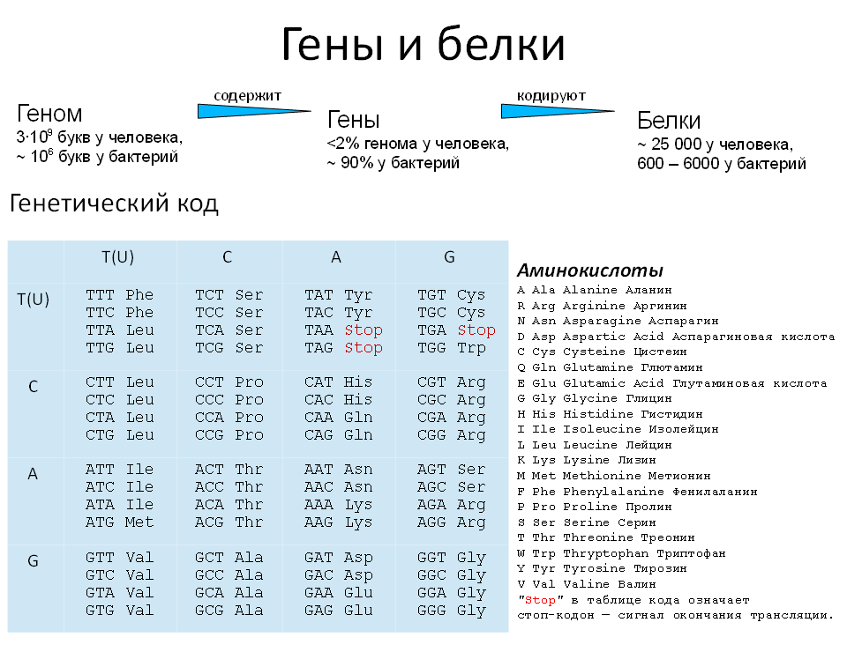
Notes:
Здесь под «генами» понимаются белок-кодирующие участки.
Генетический код почти универсален – во всяком случае у животных, растений и большинства бактерий и архей он един. Исключения редки и незначительны.

Slide 24
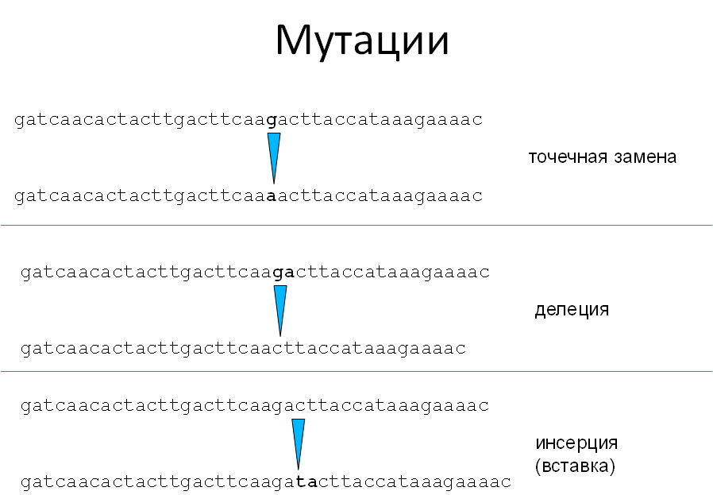

Slide 25
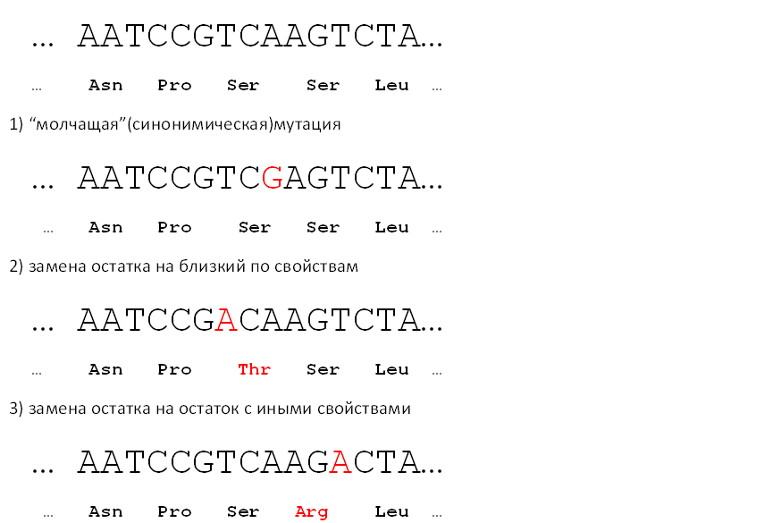
Точечные замены в гене
Notes:
Синонимические мутации, как правило, нейтральны
Замена остатка на близкий может быть нейтральной, слабовредной (например, порождать вариант с f = 0,9999) или вредной, изредка и летальной.
Замена остатка на непохожий обычно вредная, часто летальная, но в некоторых случаях может быть и нейтральной.

Slide 26
Судьба мутации
Бактерия разделилась, и у одного из потомков произошла мутация.
(ошибка репликации, или повреждение ДНК и ошибка репарации).
Что будет с потомством мутанта? Увидим ли мы эту мутацию, если отсеквенируем 1 000 000 бактерий этого штамма через 10 лет?

Slide 27
Потомство бактерии
В благоприятных условиях бактерия может делиться каждый час.
Сколько будет бактерий через 24 часа? А через год????

Slide 28
Потомство бактерии
В благоприятных условиях бактерия может делиться каждый час.
Сколько будет бактерий через 24 часа? А через год????
Ответ: примерно столько же, сколько сейчас.

Slide 29
Потомство бактерии
В благоприятных условиях бактерия может делиться каждый час.
Сколько будет бактерий через 24 часа? А через год????
Ответ: примерно столько же, сколько сейчас.
Численность подавляющего большинства популяций постоянна (по крайней мере на отрезках времени порядка лет) – погибает примерно столько же, сколько рождается. Современная популяция человека – исключение!
Если члены популяции генетически идентичны, то вероятность оставить потомство для всех одинакова (точнее, зависит от только от внешних факторов).
Следствие: математическое ожидание числа потомков одной бактерии через достаточно большой промежуток времени равно 1.
Notes:
Популяция (в данном случае) – набор организмов, занимающих одну экологическую нишу; из-за этого численность популяции ограничена сверху ресурсами ниши.
Бывают популяции быстро растущие, это означает, что популяция осваивает новую нишу. Бывают вымирающие популяции (при наступлении неблагоприятных условий).
Но такие состояния не может продолжаться сколько-нибудь продолжительное время.
Поэтому в историческом контексте можно считать, что все популяции имеют постоянную численность, по крайней мере в среднем за несколько сотен лет.

Slide 30
Судьба нейтральной мутации
Предположим, что мутация нейтральна = никак не влияет на матожидание числа потомков (таких мутаций довольно много).
Мутация произошла и передаётся потомкам мутанта. Значит, в популяции появился новый полиморфизм. У данного варианта кода есть частота (сначала очень маленькая).
Notes:
Полиморфизм = различие геномов разных членов одной популяции.

Slide 31
Судьба нейтральной мутации
Предположим, что мутация нейтральна = никак не влияет на матожидание числа потомков (таких мутаций довольно много).
Мутация произошла и передаётся потомкам мутанта. Значит, в популяции появился новый полиморфизм. У данного варианта генома есть частота (сначала очень маленькая).
Что произойдёт с частотой через пару суток?

Slide 32
Судьба нейтральной мутации
Предположим, что мутация нейтральна = никак не влияет на матожидание числа потомков (таких мутаций довольно много).
Мутация произошла и передаётся потомкам мутанта. Значит, в популяции появился новый полиморфизм. У данного варианта генома есть частота (сначала очень маленькая).
Что произойдёт с частотой через пару суток?
Ответ: частота либо немного возрастёт, либо немного упадёт. То и другое примерно равновероятно.

Slide 33
Случайное блуждание
Частота любого нейтрального полиморфизма постоянно колеблется случайным образом.
Математическая модель такого процесса называется «случайное блуждание».
На тротуаре стоит пьяный и каждые 10 сек. делает шаг либо направо, либо налево, случайно выбирая направление. Как далеко он уйдёт за время T?
Ответ: в среднем на расстояние, пропорциональное √T.
Notes:
Если измерять T в секундах, то на число шагов, равное корню квадратному из T /10.

Slide 34
Случайное блуждание с поглощением
По длинной дамбе идёт пьяный и с каждым шагом отклоняется либо на полметра вправо, либо на полметра влево. Как скоро он свалится с дамбы?
Ответ: скоро…
Когда частота генетического варианта достигает 100% или 0%, процесс её изменения прекращается.
За исторически короткое время любой нейтральный вариант либо исчезает из популяции, либо закрепляется в ней!
Процесс закрепления новых нейтральных (или почти нейтральных) вариантов называется «генетический дрейф».
Notes:
Пьяный свалится в среднем за B ² шагов, если в начале он находился в середине дамбы и ширина дамбы B метров. См. https://ru.wikipedia.org/wiki/Задача_о_разорении_игрока . Там много сложной математики, но стоит посмотреть на графики, а в разделе «Длительность случайного блуждания» можно найти ответ.

Slide 35
Генетический дрейф
Вероятность закрепиться для новой нейтральной мутации очень мала, но не 0.
Организмов в популяции много, мутаций в них происходит тоже много
(примерно 10⁻⁸ на п.н. на поколение – каждая сотая новорождённая бактерия несёт новую мутацию). Значительная доля мутаций нейтральна.
Итог: геномы независимых популяций начинают различаться, чем дальше, тем больше – в них независимо накапливаются нейтральные мутации.
Notes:
п.н. = пара нуклеотидов. По-английски принято писать bp = base pair

Slide 36
А если мутация не нейтральна?
Каждому варианту генома можно сопоставить его «приспособленность» f = матожидание числа потомков организма с таким геномом (через какой-то фиксированный промежуток времени).
В подавляющем большинстве случаев новая мутация порождает либо нейтральный вариант (f = 1) либо вредный (f < 1).
Вредный вариант тоже начинает «блуждать», но вероятность «шага вверх» оказывается меньше вероятности «шага вниз». Это очень сильно уменьшает вероятность закрепления – тем сильнее, чем меньше f, и тем сильнее, чем больше популяция.
Явление невозможности закрепления вредной мутации называется стабилизирующий отбор или же отрицательный отбор.
Notes:
«Отрицательный» потому, что часто вместо f пользуются величиной S, связанной с f соотношением f = 1 + S (или же S = f −1 ). S называется «коэффициентом отбора» и для случая стабилизирующего отбора S < 0.
Роль отрицательного отбора для популяции как раз сугубо положительная ☺ .

Slide 37
Положительный отбор
Если вдруг f > 1 , то вероятность закрепления мутации вырастает во много раз.
Процесс закрепления полезных мутаций называется положительным отбором.
Собственно, полезных мутаций так мало именно потому, что большинство возможных полезных мутаций уже закрепились.
Обычно полезные мутации начинают появляться в заметном количестве только при изменении условий жизни организмов – например при появлении нового источника пищи или новой опасности или попадании части популяции в другой климат…
Notes:
Положительный отбор ещё называют направленным.

Slide 38
Эволюция белков
Мутации возникают случайно.
Конкретная мутация может быть:
летальной;
вредной;
слабовредной;
нейтральной;
полезной.
Мутация порождает полиморфизм данного белка в популяции.
Доля каждого варианта подвержена случайным изменением (модель: «случайное блуждание с поглощением»).
За исторически короткое время один из вариантов (старый или новый) исчезает. Во втором случае говорят, что мутация закрепилась.

Slide 39
Задания на дом
Зайдите на сайт банка Uniprot http://www.uniprot.org/
Попробуйте, пользуясь поиском, ответить на вопросы:
сколько альфа-цепей и сколько бета-цепей гемоглобинов млекопитающих описано в базе?
есть ли среди них цепи гемоглобинов представителей отряда броненосцев (Cingulata)? Если да, подравняйте их к соответствующим цепям из данной презентации.
сколько описано цепей гемоглобинов человека (есть ли ещё субъединицы гемоглобина, помимо альфа и бета, и как они называются?) Попробуйте выяснить что-нибудь о роли какого-нибудь из них в организме.
Подсказки см. в заметках к слайду.
Ответы и материалы (последовательности) присылайте на адрес sas@belozersky.msu.ru
Важно: в ответах скриншоты страниц и copy-paste английского текста не принимаются, напишите своими словами то, что удалось понять. Скриншоты можно включать в ответ, но они не заменяют связного текста, а могут лишь иллюстрировать его
Notes:
Подсказки:
На главной странице Uniprot найдите гиперссылку Advanced, откроется форма поиска.
Давайте считать, что альфа-цепи гемоглобинов имеют идентификатор («Entry name»), начинающийся с HBA_
Значит, чтобы найти все альфа-цепи млекопитающих, нужно выбрать в верхнем левом окошке формы поиска Entry name[ID] и против него написать HBA_* (звёздочка заменяет любые символы), а в следующем левом окошке выбрать Taxonomy[OS] и против него начать писать латинское название таксона: Mammalia – появится список вариантов, из которого нужно выбрать очевидный (название Mammalia вместе с номером этого таксона в базе).
После завершения поиска найдите на открывшейся странице общее число находок.
Аналогично с бета-цепями – HBB_*.
Вместо Mammalia можно вводить другие таксоны (например, Cingulata).
Чтобы буквы в подравненных последовательностях не съезжали друг относительно друга, нужно представлять их шрифтом постоянной ширины (в MS-Word это, например, Courier New).
Чтобы найти все гемоглобины человека, можно в качестве таксона указать род Homo, а вместо Entry name искать по Protein name[DE] слово hemoglobin. Внимание: не всё, что так найдётся, будет цепями гемоглобина, читайте краткие описания. Совет: после того, как откроется страница с находками, найдите слева гиперссылку Reviewed и щёлкните по ней (неаннотированные белки – Unreviewed – нам пока не нужны).

